Slide 1

Муниципальное автономное дошкольное образовательное учреждение детский сад № 6 г. Балтийска
«Психологическое сопровождение образовательного процесса посредством ИКТ (интерактивного стола)»
Подготовила: педагог-психолог Волгина А.В.
г. Балтийск, 2020 год

Slide 2
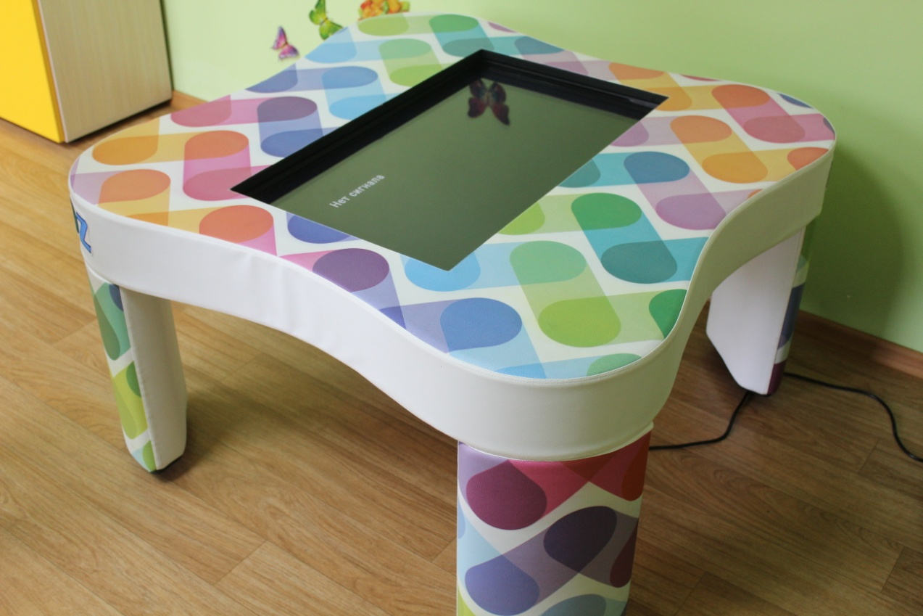
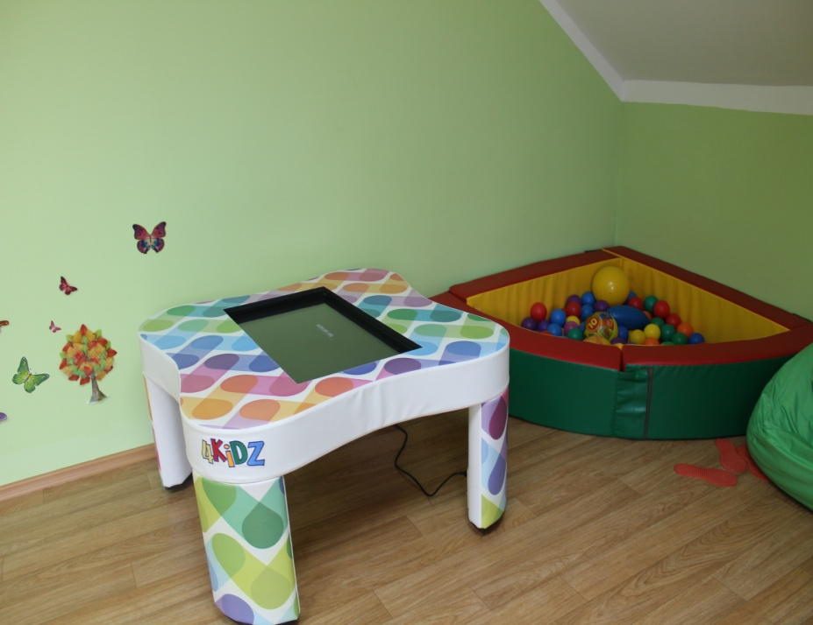
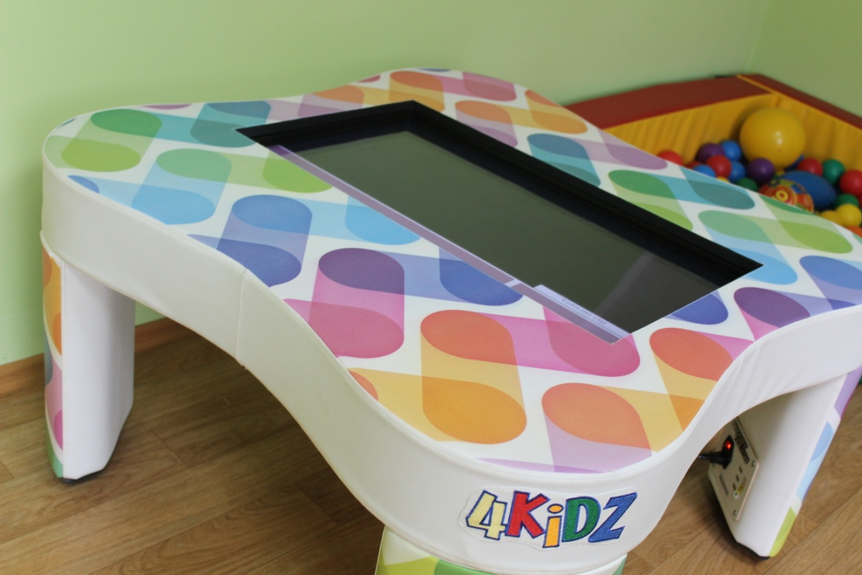

Slide 3
Цели:
Развитие положительной мотивации обучения;
Развитие коммуникативных способностей;
Коррекция эмоциональной сферы детей;
Развитие моторики руки.

Slide 4
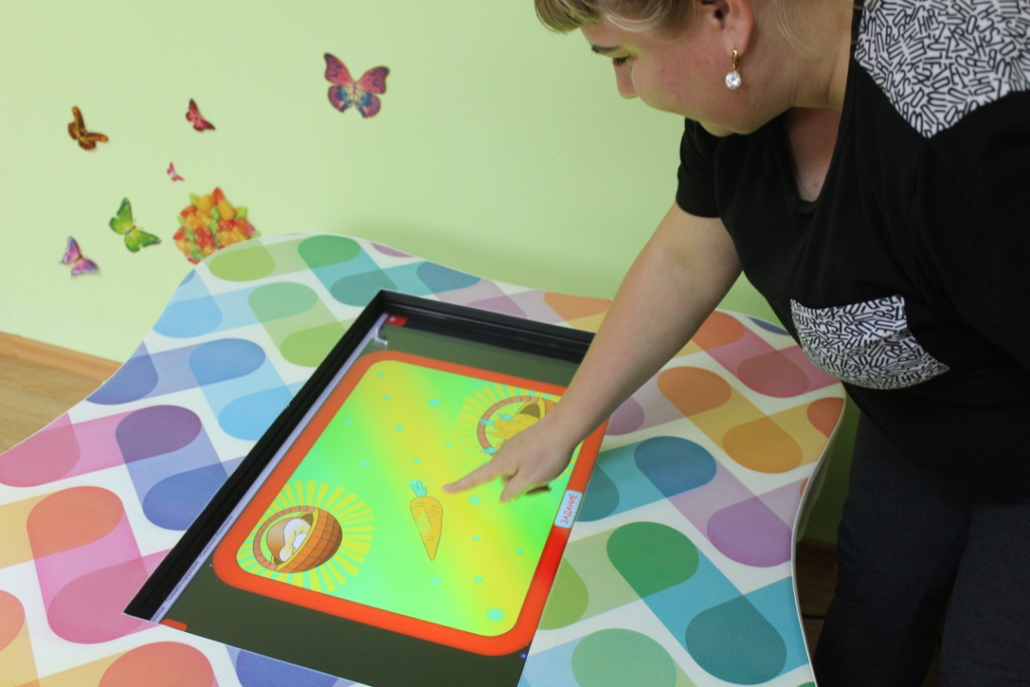
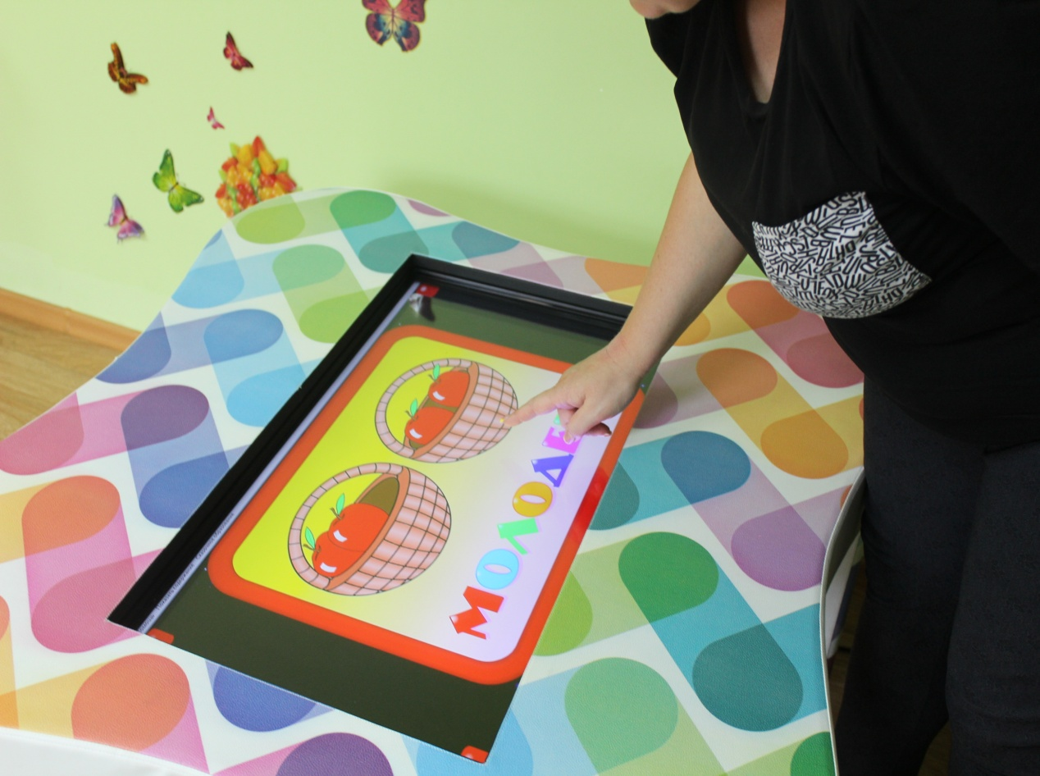

Slide 5
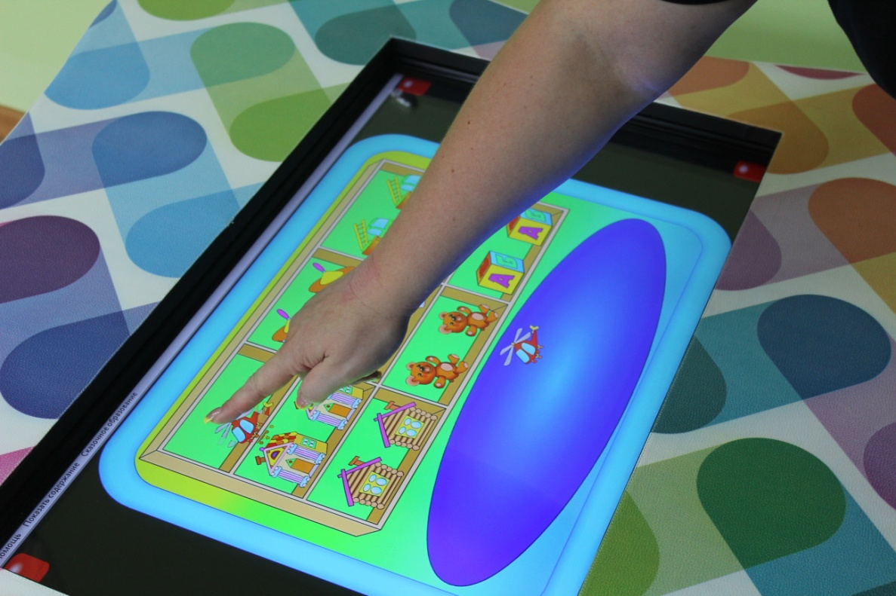
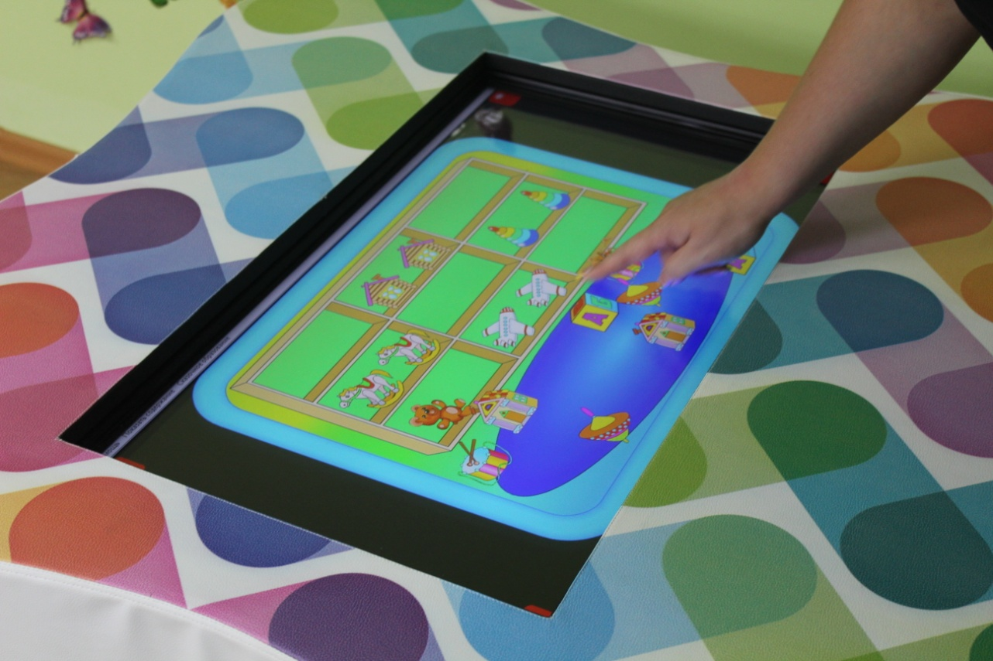
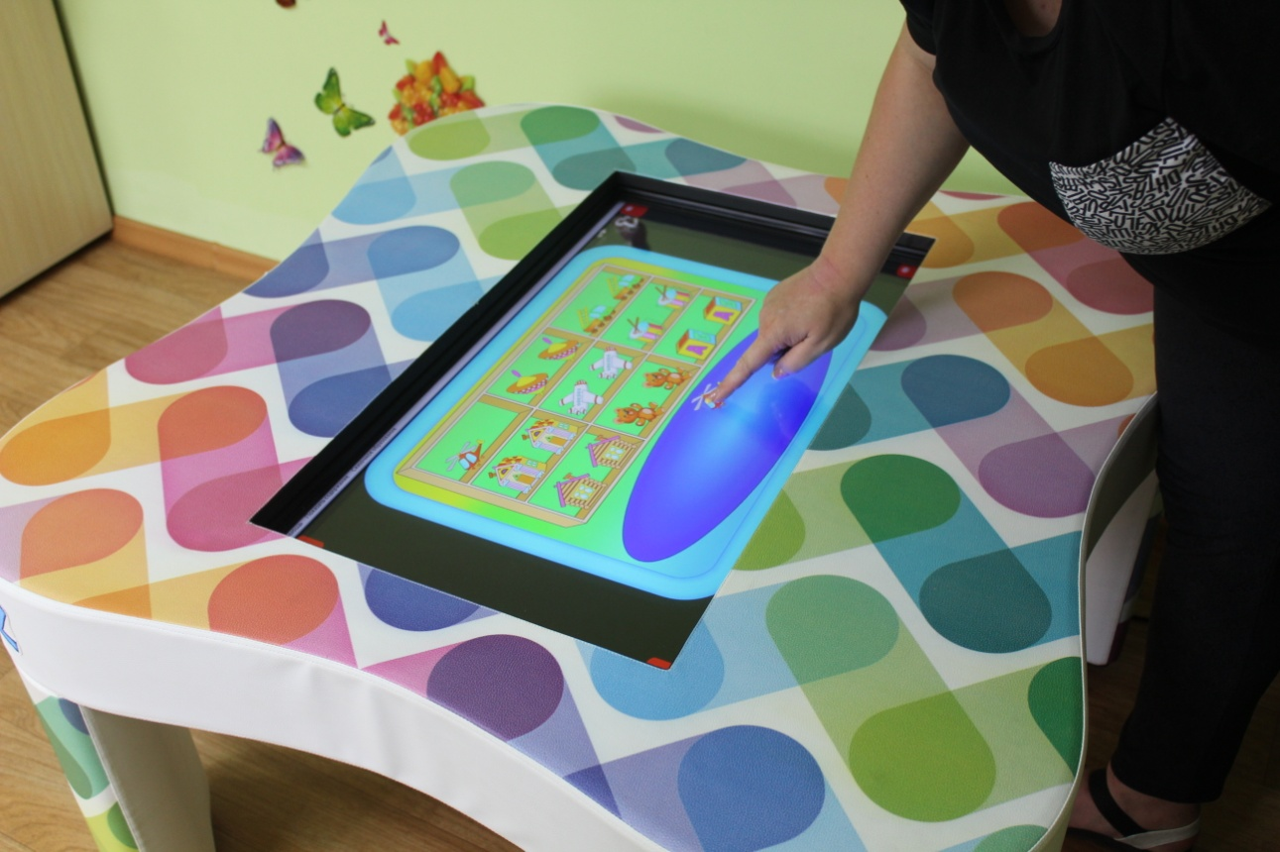

Slide 6
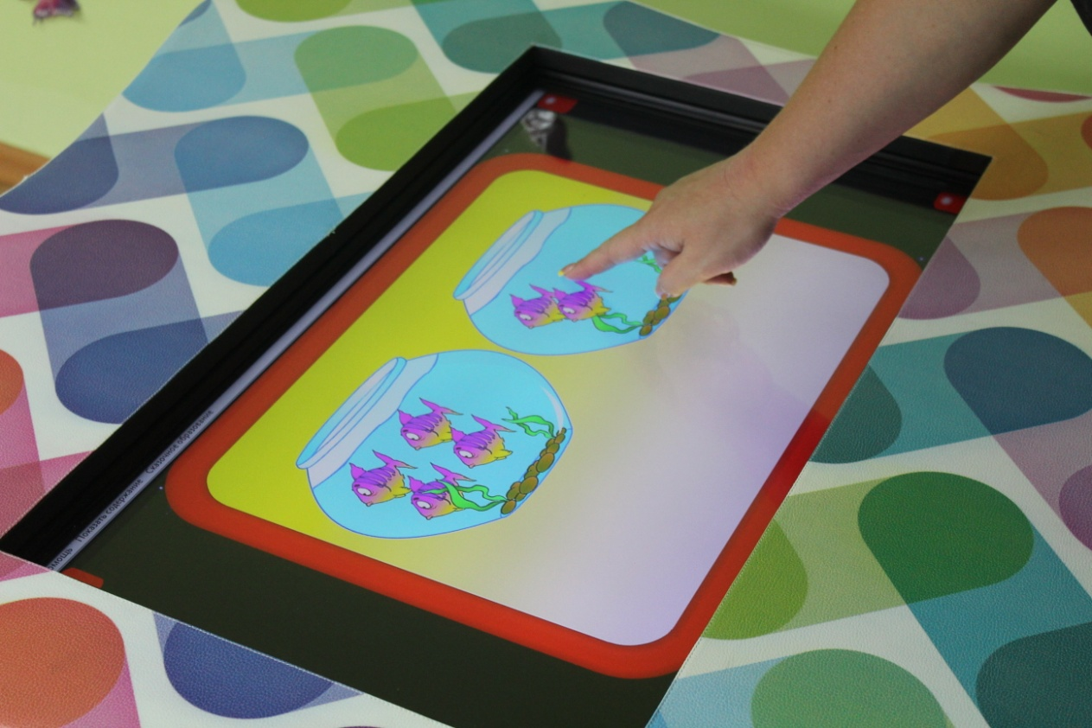
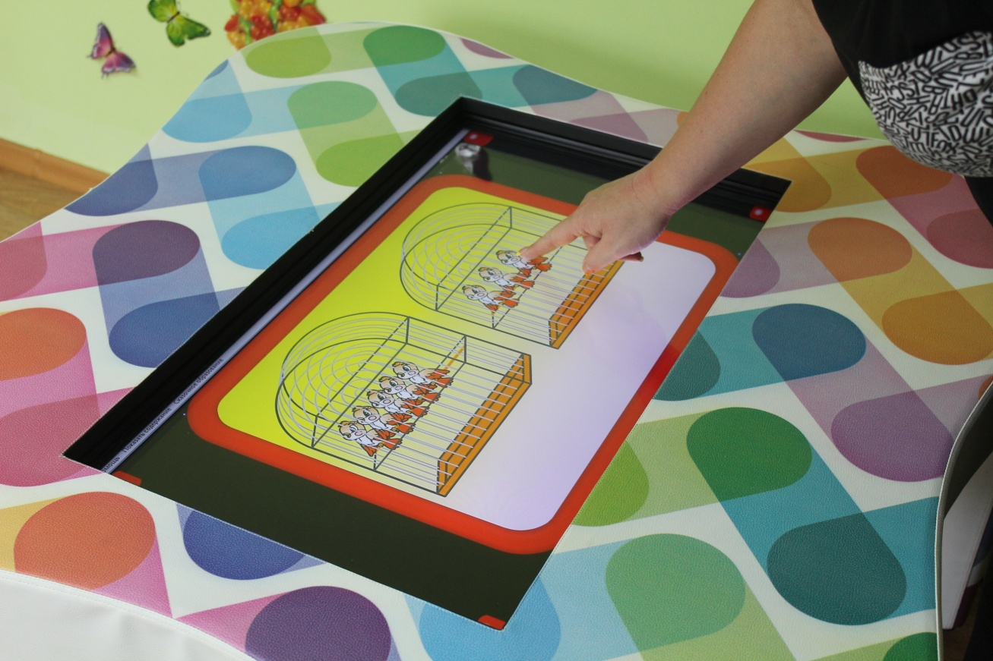

Slide 7
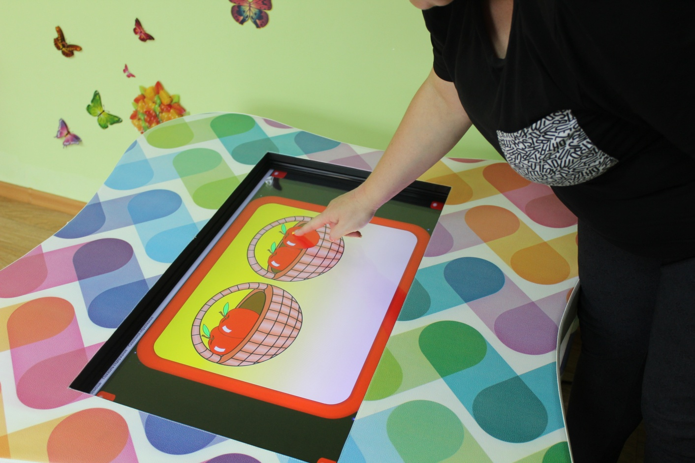


Slide 8
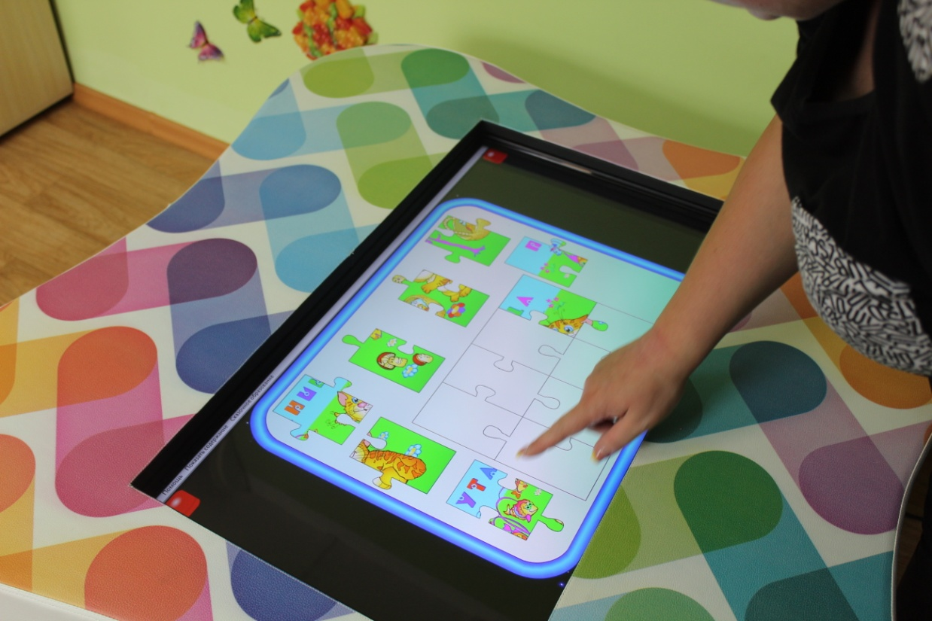
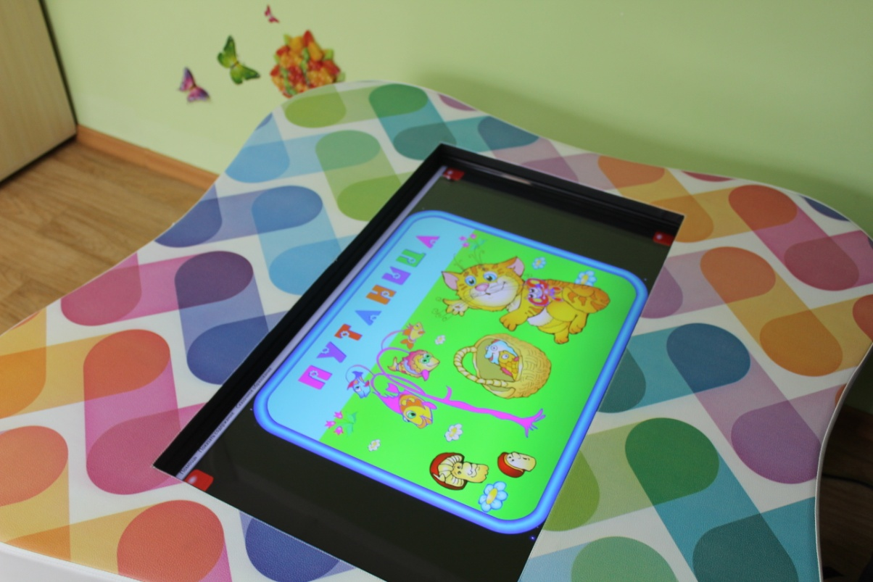
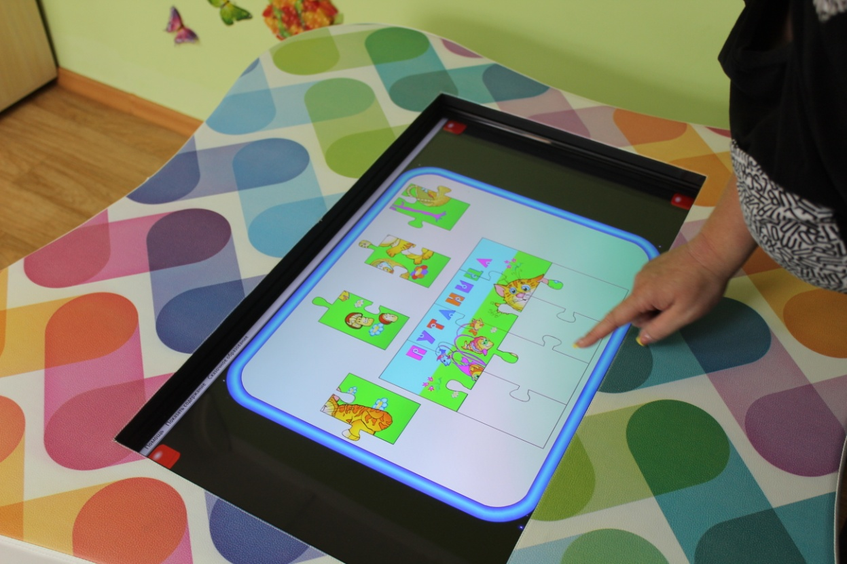

Slide 9
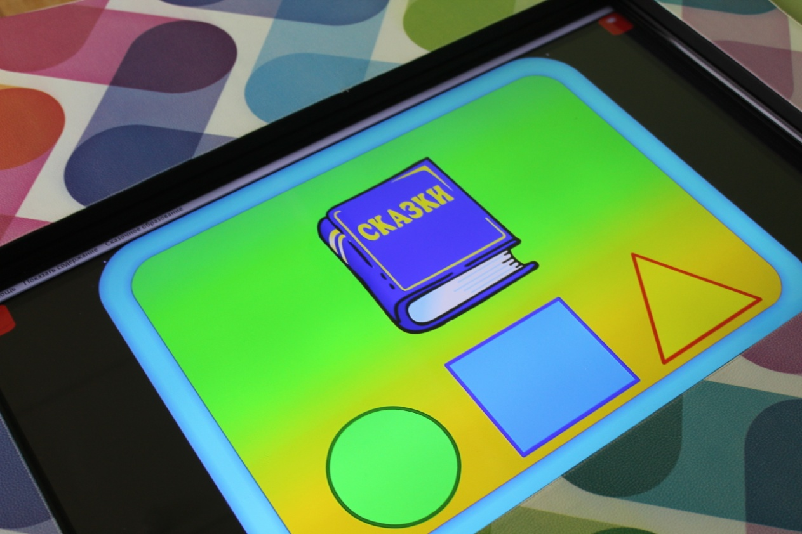
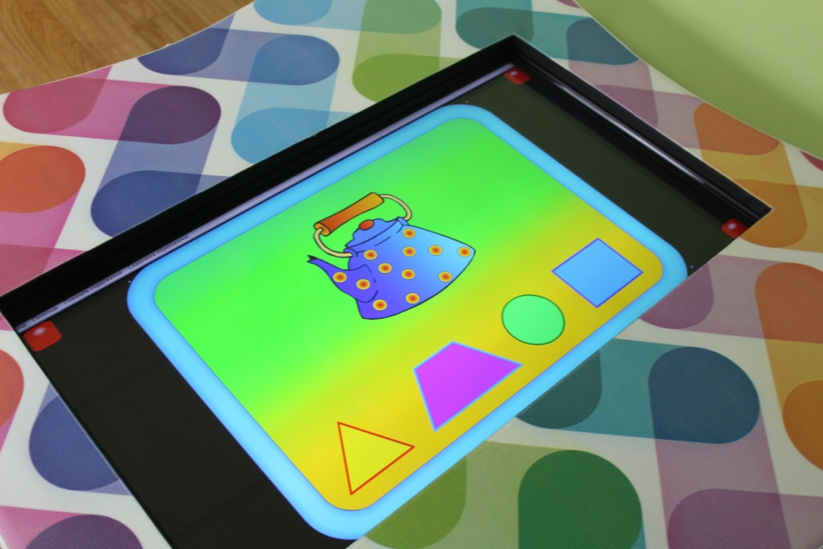
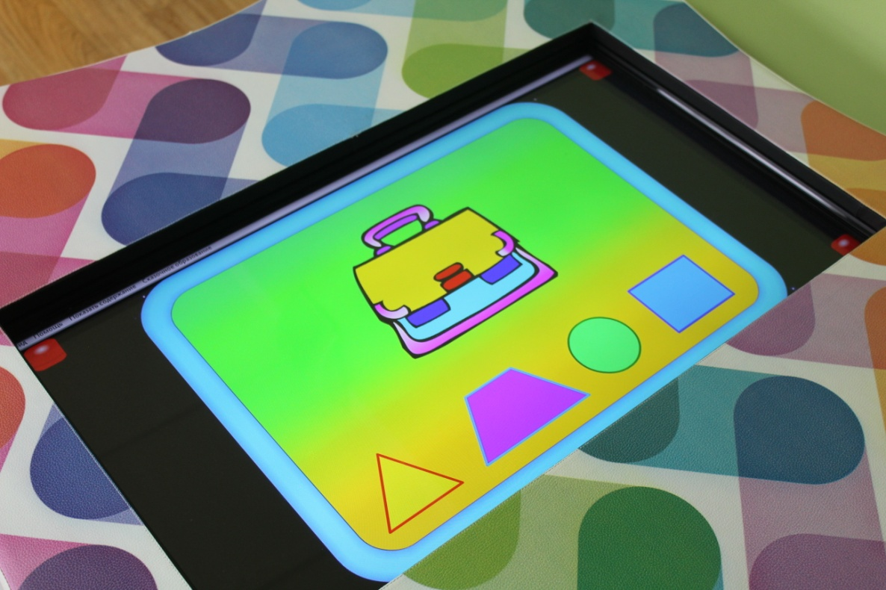

Slide 10


Slide 11
Спасибо за внимания

